Slide 1
TF SOKET ÜRETİMİ 9. Hafta

Slide 2
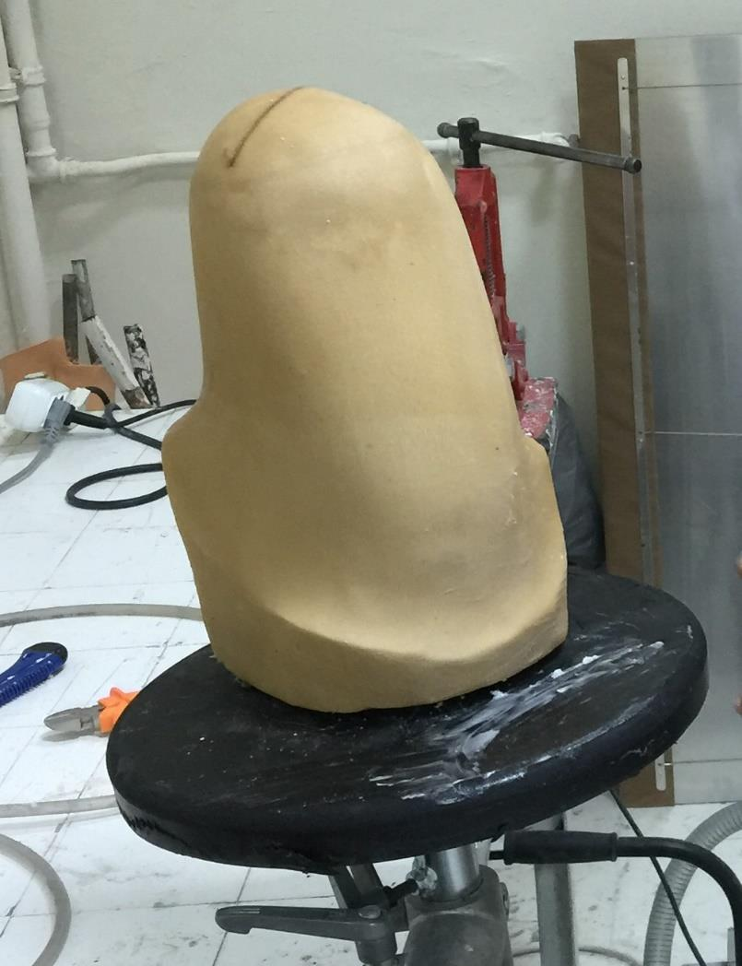
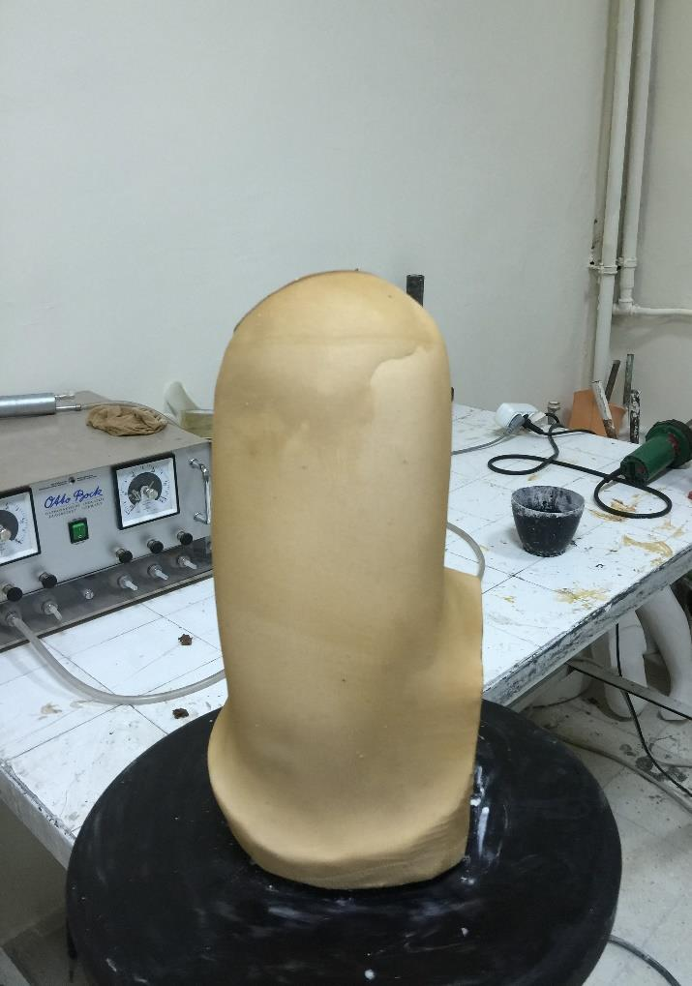
Modelin Hazırlanması

Slide 3
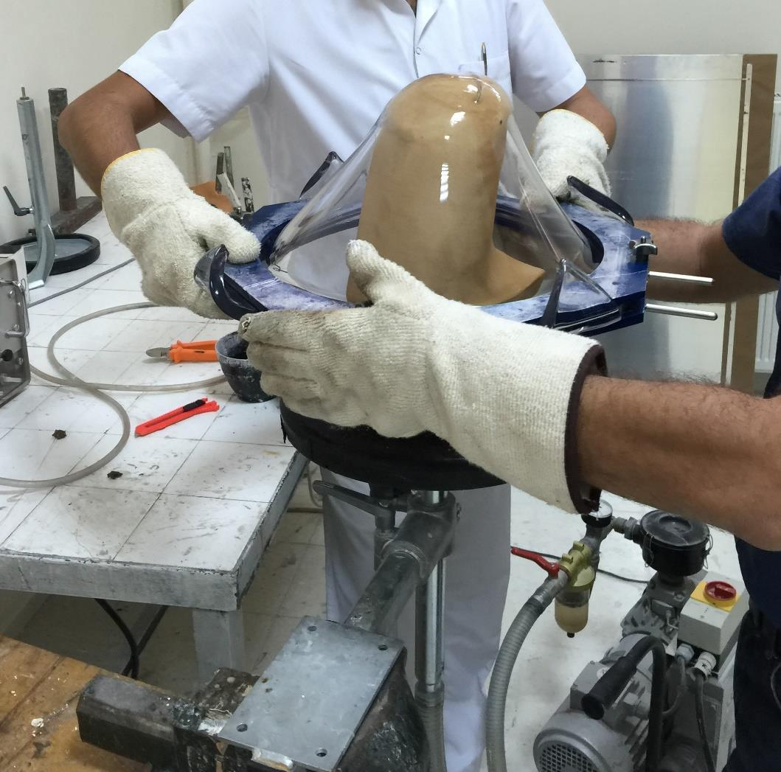
Test Soket Üretimi

Slide 4
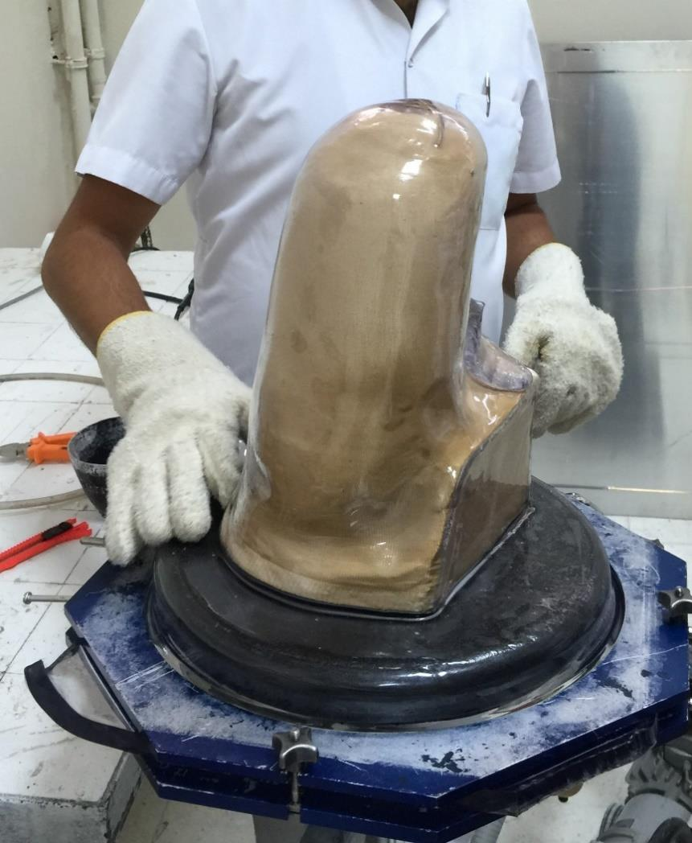

Slide 5
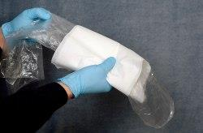
Laminasyon-1

Slide 6
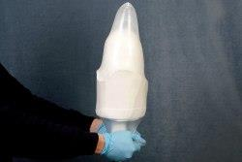
Laminasyon-2

Slide 7
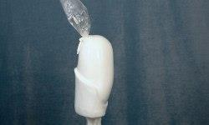
Laminasyon-3

Slide 8
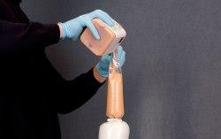
Laminasyon-4

Slide 9
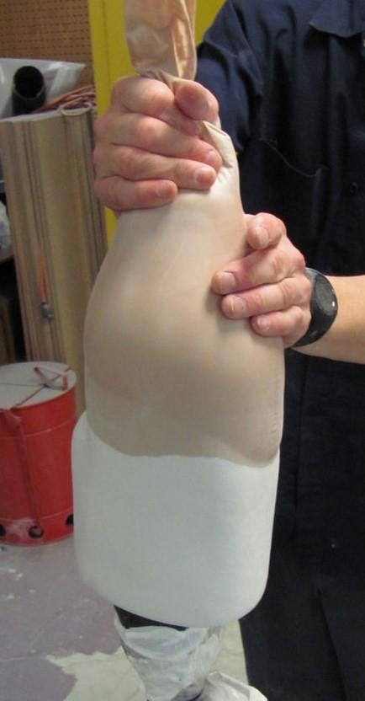
Laminasyon-5

